Slide 1

專題報告-機車交通事故
用Python的語法讀取csv、json檔和爬蟲抓取網頁資訊統整資料，最後用
繪圖程式繪製各種統計圖完成此專題。

Slide 2
專題步驟
從政府開放資料庫中搜尋年度交通事故表。
交通事故分兩類:
A1:造成人員當場或24小時內死亡之交通事故。
A2: 造成人員受傷或超過24小時死亡之交通事故
在各年度的表單中依地區、月份、事故總數分開統計。
分解資料表格中的車種欄位，拆解成機車、汽車、其他車種各別數量。
因為各縣市人口大小不一致，所以到交通部公路總局查詢各縣市每月的機車登 記資訊，最後再和各縣市的機車事故數做加權，可以顯示更明確的機車出事率。
依各項數據繪製圖表，查看各縣市的事故比率。

Slide 3
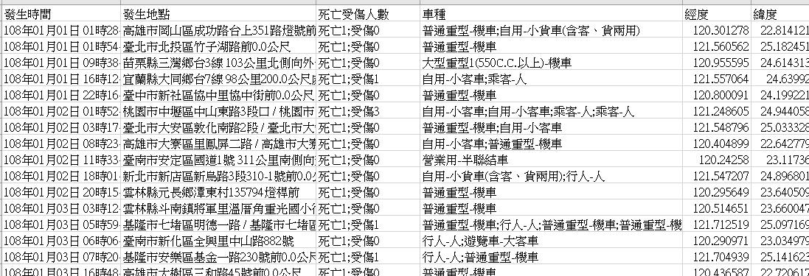
開放資料庫的原始數據

Slide 4
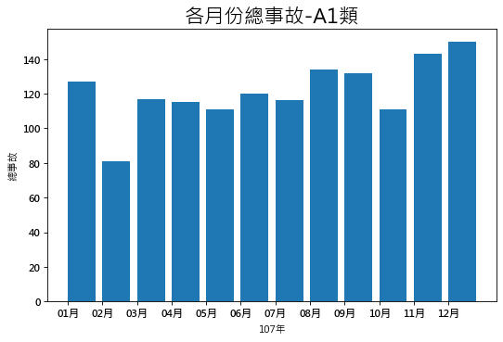
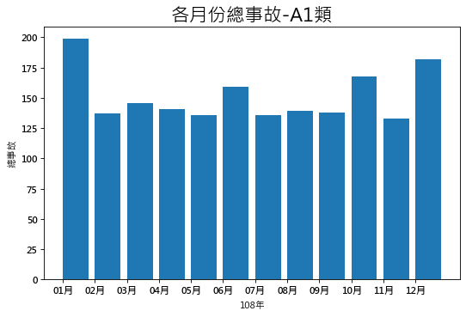
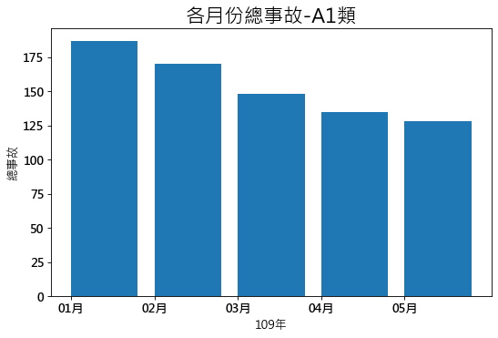
各月份事故總數(A1類)
目前只有到5月的資料

Slide 5
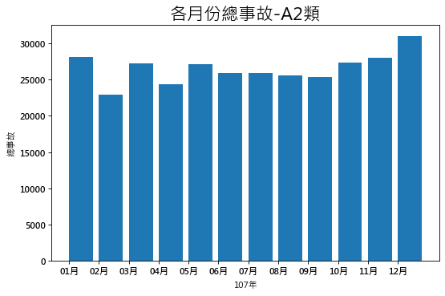
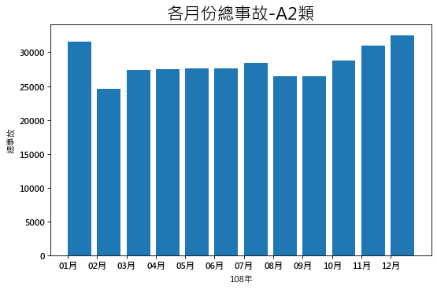
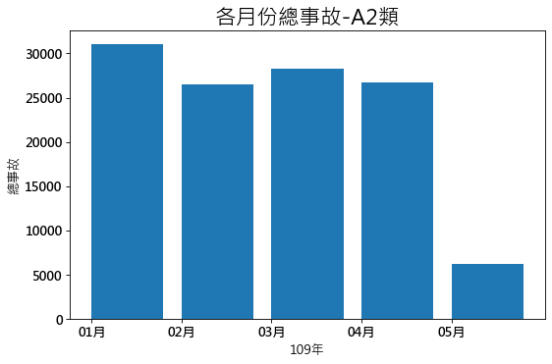

各月份事故總數(A2類)
每年的1月及12月事故比率都偏高

Slide 6
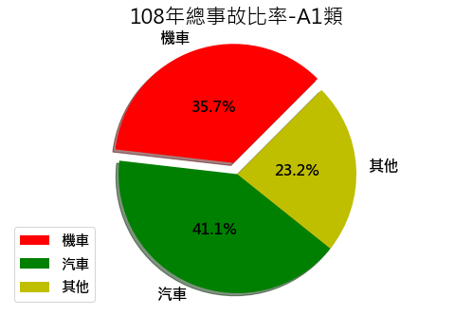
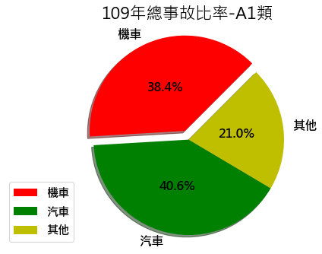
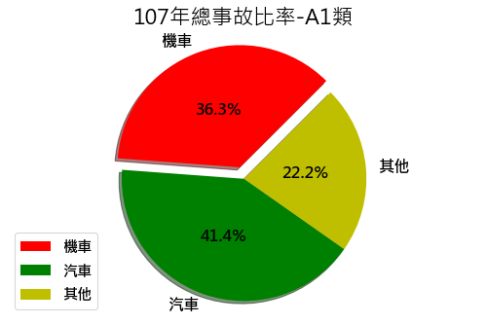
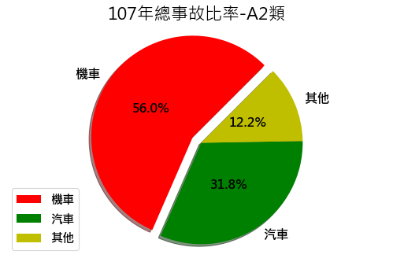


各年度總事故占比
觀察事故總數可以發現機車逐年上升
A1類
A2類

Slide 7
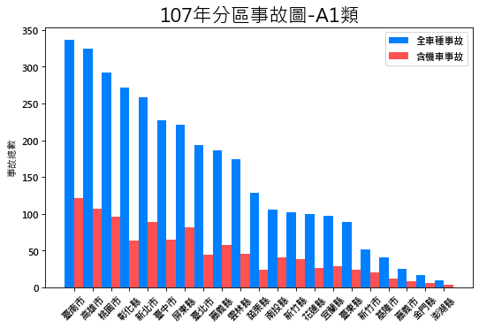
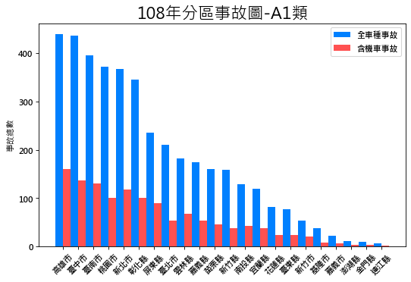
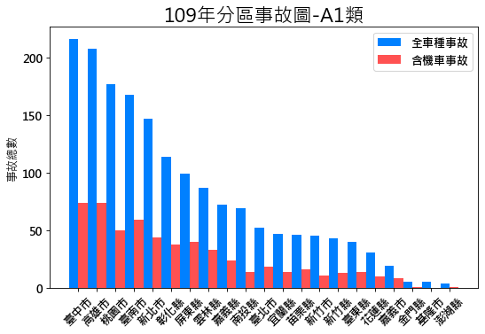
各縣市年度總事故圖(A1類)

Slide 8
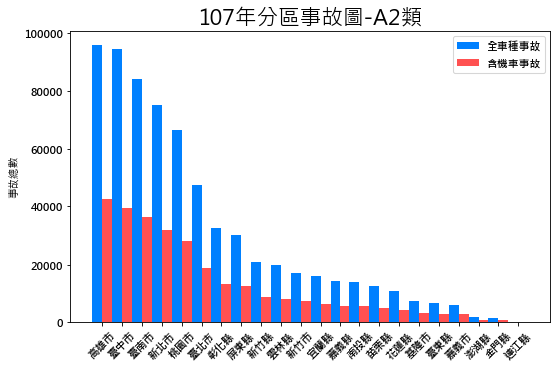
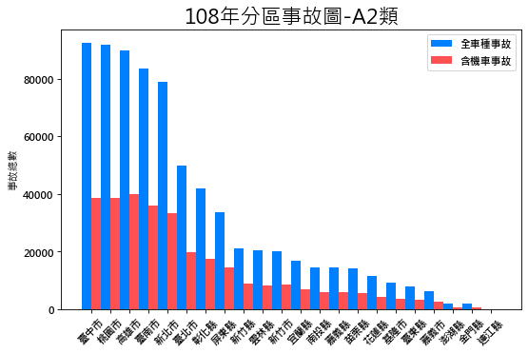
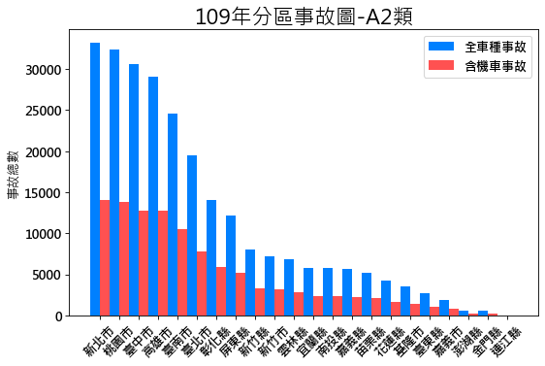
各縣市年度總事故圖(A2類)
機車事故排序
 | 第1名 | 第2名 | 第3名 | 第4名 | 第5名
107年 | 高雄市 | 臺中市 | 臺南市 | 新北市 | 桃園市
108年 | 高雄市 | 桃園市 | 臺中市 | 臺南市 | 新北市
109年(1-5月) | 新北市 | 桃園市 | 高雄市 | 臺中市 | 臺南市

Slide 9
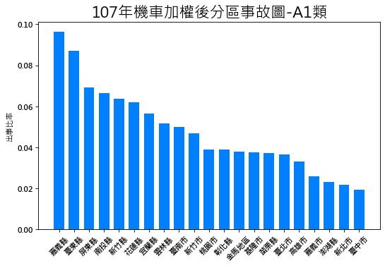
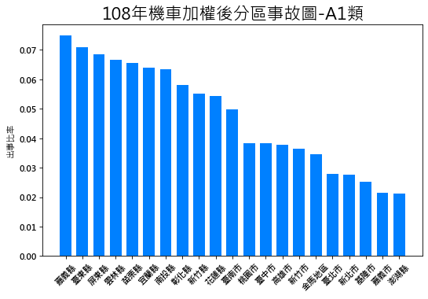
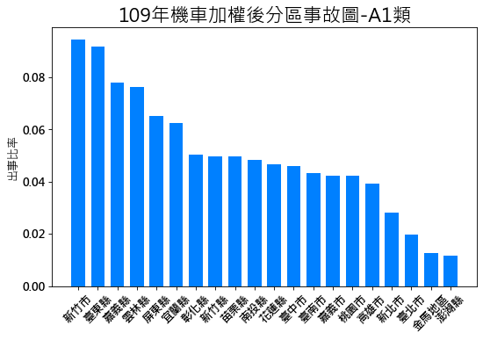
各縣市機車加權後事故比率(A1類)
因為各縣市大小不一樣，不能光用事故總數來看，為了增加準確率用了加權方式計算。
算法:
各縣市機車事故的比率=
各縣市年度總機車事故/每年度各縣市登記的機車數量
最後再依照各比率加權算出百分比

Slide 10
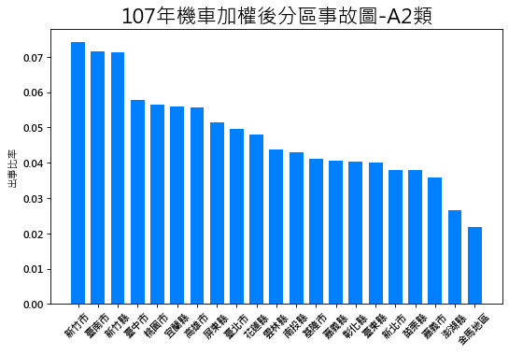
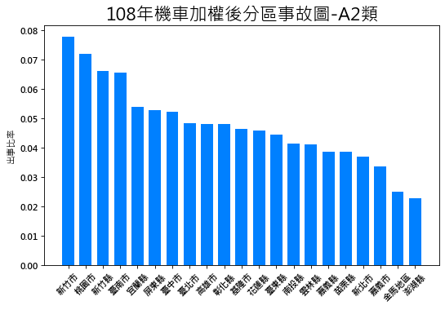
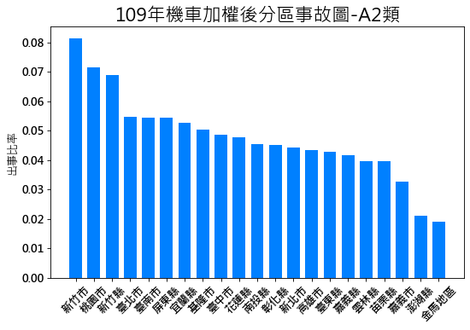
各縣市機車加權後事故比率(A2類)

Slide 11

機車事故前5名縣市(加權後-年度統計)
A1類 | 第1名 | 第2名 | 第3名 | 第4名 | 第5名
107年 | 嘉義縣 | 臺東縣 | 屏東縣 | 南投縣 | 新竹縣
108年 | 嘉義縣 | 臺東縣 | 屏東縣 | 雲林縣 | 苗栗縣
109年(1-5月) | 新竹市 | 臺東縣 | 嘉義縣 | 雲林縣 | 屏東縣
A2類 | 第1名 | 第2名 | 第3名 | 第4名 | 第5名
107年 | 新竹市 | 新竹縣 | 臺南市 | 桃園市 | 臺中市
108年 | 新竹市 | 桃園市 | 新竹縣 | 臺南市 | 宜蘭縣
109年(1-5月) | 新竹市 | 桃園市 | 新竹縣 | 臺北市 | 臺南市
A2類:
新竹市、新竹縣、桃園市、臺南市每年度都上前5名

Slide 12
分析報告
經觀察月份事故圖可以發現每年的1月及12月事故總數都是偏高的。
機車在每年的事故中佔比相當高，已超過5成，並且有逐年上升的趨勢。
機車在新竹市、新竹縣、桃園市、台南市事故比率每年都在前5名。
結論:應該針對此四個縣市進行交通取締、安全宣導，以減少事故的發生，
重點月份應該以每年度的12月、1月為主。
如是保險業者也應該針對這些地區銷售機車強制險以外的保險，可用
此圖表向客戶做比較，選擇對自身安全更有保障的商品，例如駕駛人
傷害險、機車財損、超額保險以增加保單的銷售額。
也提醒各位以後在這些區域時請多注意自身安全。

Slide 13
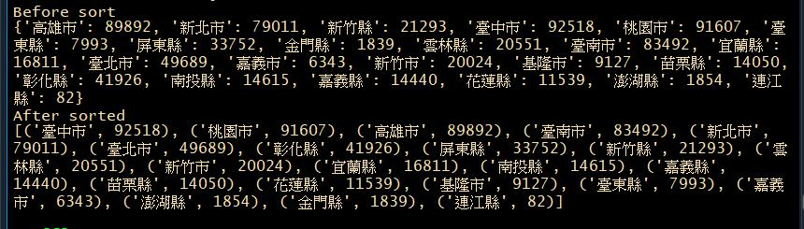
過程中遇到的問題(一)
字典想要依key排序 如dict={‘臺北市’:50,’高雄市’:30,’臺中市’:10}
解決辦法:上網找到可以用lambda函式排序字典
sorted(avg_rate_dic.items(), key=lambda item:item[1],reverse=1)

Slide 14
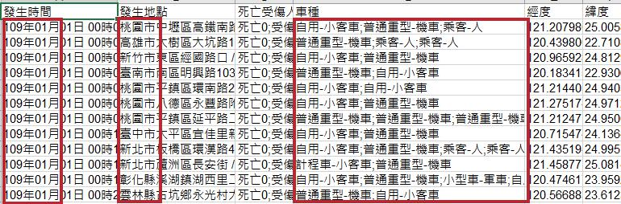
過程中遇到的問題(二)
資料中的車種欄位並不是數字[機車;行人機車] [汽車汽車;汽車;行人]。
日期及地點都只想抓前幾個字就好，以便做分類。
解決辦法:用迴圈將row一行一行的拆解，依各分類做條件篩選，並以字典加
總各分類，取得各種事故的數量。

Slide 15
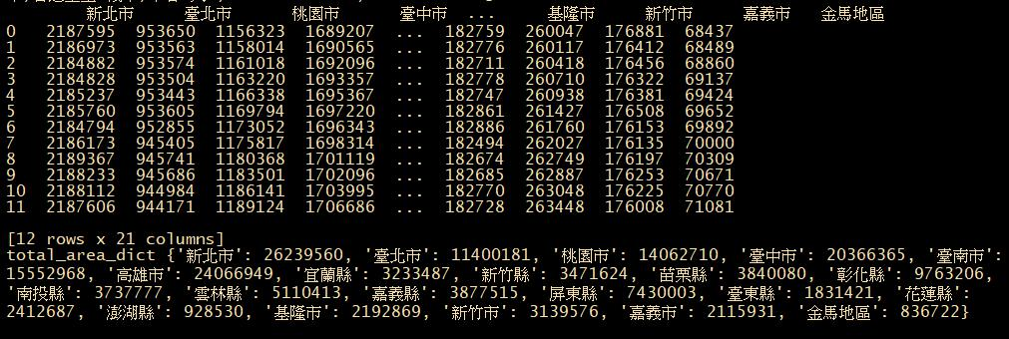
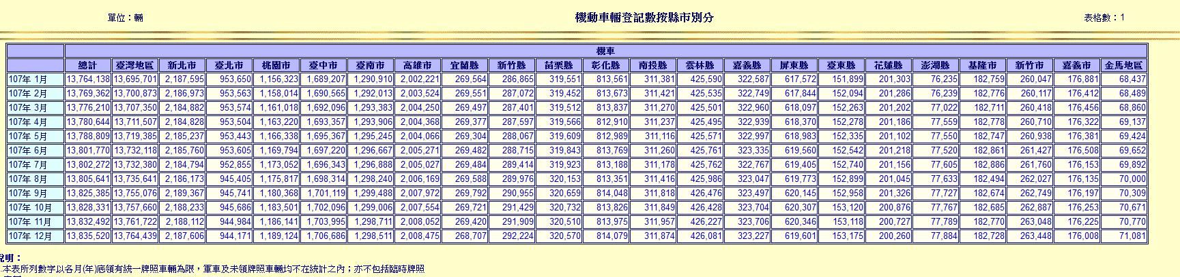
過程中遇到的問題(三)
以Beautifulsoup抓取資料後用Numpy.reshape()轉為陣列後帶入到Pandas中
的DataFrame卻無法用df[‘columnName’].sum()做該欄的加總
解決辦法:觀察程式df[‘columnName’].sum()後加總的數字是用字串連接組成的，
發現用Numpy.reshape()後會轉為np物件，就不能直接.sum()加總，修改不使用
reshape()就能順利解決。
解決辦法(二): df[該欄位名稱] = df[該欄位名稱].astype(int)
即可把DataFrame的物件從obj型態轉為int，就可加總了。

Slide 16
資料來源
交通部公路總局
https://stat.thb.gov.tw/hb01/webMain.aspx?sys=100&funid=defjsp
內政部警政署全球資訊網
https://www.npa.gov.tw/NPAGip/wSite/lp?ctNode=12744&CtUnit=2543&BaseDSD=7

